Slide 1

CASEMIX ANALYSIS AND INDEXES PERTEMUAN 14
LAELA INDAWATI, SSt.MIK., MKM
YATI MARYATI, SKM
REKAM MEDIS DAN INFORMASI KESEHATAN

Slide 2

KEMAMPUAN AKHIR YANG DIHARAPKAN
Mahasiswa mampu menjelaskan pengertian sistem casemix
Mahasiswa mampu menjelaskan komponen dalam casemix
Mahasiswa mampu menjelaskan struktur kode dalam INA CBG’s
Mahasiswa mampu menjelaskan alur dalam pengkodean INA CBG’s
Mahasiswa mampu menjelaskan variabel data dalam pengkodean INA CBG’s

Slide 3
CASEMIX/INACBGs
Sistem Casemix adalah :
Pengelompokan diagnosis dan prosedur dengan mengacu pada ciri klinis yang mirip/sama dan biaya perawatan yang mirip/sama, pengelompokan dilakukan dengan menggunakan grouper. (Permenkes 27 tahun 2014)
Ciri – ciri setiap group adalah :
  Penyakit yang mempunyai Gejala Klinis yang sama
  Pemakaian sumber daya yang sama (biaya perawatan sama)
Sistem pembayaran pelayanan kesehatan secara paket dimana tarif ditentukan sebelum pelayanan diberikan

Slide 4
Dalam implementasi Jaminan Kesehatan Nasional (JKN) telah diatur pola pembayaran kepada fasilitas kesehatan tingkat lanjutan adalah dengan INA-CBG sesuai dengan Peraturan Presiden Nomor 12 Tahun 2013 tentang Jaminan Kesehatan sebagaimana telah diubah dengan Peraturan Presiden Nomor 111 Tahun 2013.

Slide 5
Dalam INA-CBG terdapat 1077 kelompok tarif yang terdiri dari 789 tarif pelayanan rawat inap dan 288 tarif pelayanan rawat jalan dengan dasar pengelompokan menggunakan ICD 10 untuk diagnosis dan ICD 9 CM untuk tindakan.

Slide 6
KOMPONEN CASEMIX
CASEMIX
Costing
Clinical Pathway
Teknologi Informasi
Coding

Slide 7
Dasar Pengelompokan dengan menggunakan :
  ICD – 10 Untuk Diagnosa (14.500 kode)
  ICD – 9 CM Untuk Prosedur/Tindakan (8.500 kode)
Untuk mengkombinasikan kode diagnosa dan prosedur tidak mungkin dilakukan secara manual, maka diperlukan yang namanya “ Grouper “

Slide 8
Grouper ini menggabungkan sekitar 23.000 kode ke dalam group -group
Terdiri dari 32 CMG (Casemix Main Group)
Terdiri dari 1077 kode INA-CBG yang terdiri dari 789 kode untuk rawat inap dan 288 untuk rawat jalan

Slide 9
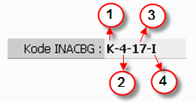
Keterangan :
Digit ke-1: CMG (Casemix Main Groups)
Digit ke-2: tipe kasus
Digit ke-3: spesifik CBG kasus
Digit ke-4: angka romawi mrupakan severity level

Slide 10
Struktur Kode INA-CBGs terdiri atas :
a. Case-Mix Main Groups (CMGs)
  Adalah klasifikasi tahap pertama
  Dilabelkan dengan huruf Alphabet (A to Z)
  Berhubungan dengan sistem organ tubuh
  Pemberian Label Huruf disesuaikan dengan yang ada pada ICD 10 untuk setiap sistem organ
  Terdapat 30 CMGs dalam UNU Grouper (22 Acute Care CMGs, 2 Ambulatory CMGs, 1 Subacute CMGs, 1 Chronic CMGs, 4 Special CMGs dan 1 Error CMGs)
  Total CBGs sampai saat ini sebanyak 1220.
  31 CMGs yang ada dalam INA-CBGs terdiri dari :

Slide 11
a. 32 CASE-MIX MAIN GROUPS (CMGs) (1)
NO | Casemix Main Groups (CMG) | CMG Codes
1 | Central nervous system Groups | G
2 | Eye and Adnexa Groups | H
3 | Ear, nose, mouth & throat Groups | U
4 | Respiratory system Groups | J
5 | Cardiovascular system Groups | I
6 | Digestive system Groups | K
7 | Hepatobiliary & pancreatic system Groups | B
8 | Musculoskeletal system & connective tissue Groups | M
9 | Skin, subcutaneous tissue & breast Groups | L
10 | Endocrine system, nutrition & metabolism Groups | E
11 | Nephro-urinary System Groups | N
12 | Male reproductive System Groups | V
13 | Female reproductive system Groups | W
14 | Deleiveries Groups | O
15 | Newborns & Neonates Groups | P
16 | Haemopoeitic & immune system Groups | D

Slide 12
32 CASE-MIX MAIN GROUPS (CMGs) (2)
NO | Casemix Main Groups (CMG) | CMG Codes
17 | Myeloproliferative system & neoplasms Groups | C
18 | Infectious & parasitic diseases Groups | A
19 | Mental Health and Behavioral Groups | F
20 | Substance abuse & dependence Groups | T
21 | Injuries, poisonings & toxic effects of drugs Groups | S
22 | Factors influencing health status & other contacts with health services Groups | Z
23 | Ambulatory Groups - Episodic | Q
24 | Ambulatory Groups - Packages | QP
25 | Sub-Acute Groups | SA
26 | Special Procedures | YY
27 | Special Drugs | DD
28 | Special Investigation I | II
29 | Special Investigation II | IJ
30 | Special Prothesis | RR
31 | Chronic Groups | CD
32 | Errors CMGs | X

Slide 13
b. Case-Based Groups (CBGs):
Sub-group kedua yang menunjukkan tipe kasus
TIPE KASUS | GROUP
a. Prosedur Rawat Inap | Group-1
b. Prosedur Besar Rawat Jalan | Group-2
c. Prosedur Signifikan Rawat Jalan | Group-3
d. Rawat Inap Bukan Prosedur | Group-4
e. Rawat Jalan Bukan Prosedur | Group-5
f. Rawat Inap Kebidanan | Group-6
g. Rawat Inap Kebidanan | Group-7
h. Rawat Inap Neonatal | Group-8
i. Rawat Jalan Neonatal | Group-9
j. Error | Group-0

Slide 14
c. Kode CBGs
Sub Group ketiga menunjukkan spesifik CBGs yang dilambangkan dengan numerik mulai dari 01 sampai dengan 99

Slide 15
d. Severity Level
Menunjukkan tingkat keparahan kasus yang dipengaruhi adanya komorbiditas maupun komplikasi dalam masa perawatan
1) “0” untuk rawat jalan
2) “I” Ringan: untuk rawat inap dengan tingkat keparahan 1 ( tanpa komplikasi maupun komorbidity

Slide 16
3) “II” Sedang: untuk rawat inap dengan tingkat keparahan 2 (dengan mild komplikasi dan komorbidity)
4) “III” Berat: untuk rawat inap dengan tingkat keparahan 3 (dengan major komplikasi dan komorbodity)
Istilah ringan, sedang dan berat menggambarkan tingkat keparahan (severity level) yang dipengaruhi oleh diagnosis sekunder (komplikasi dan komorbidity)

Slide 17
Contoh Kode INA CBG’s
Kode INA-CBGs Deskripsi Kode INA-CBGs
Rawat Inap
I – 4 – 10 – I Infark Miocard Akut Ringan
I – 4 – 10 – II Infark Miocard Akut Sedang
I – 4 – 10 – III Infark Miocard Akut Berat
Rawat Jalan
Q – 5 – 18 – 0 Konsultasi atau pemeriksaan lain-
lain
Q – 5 – 35 – 0 Infeksi Akut

Slide 18
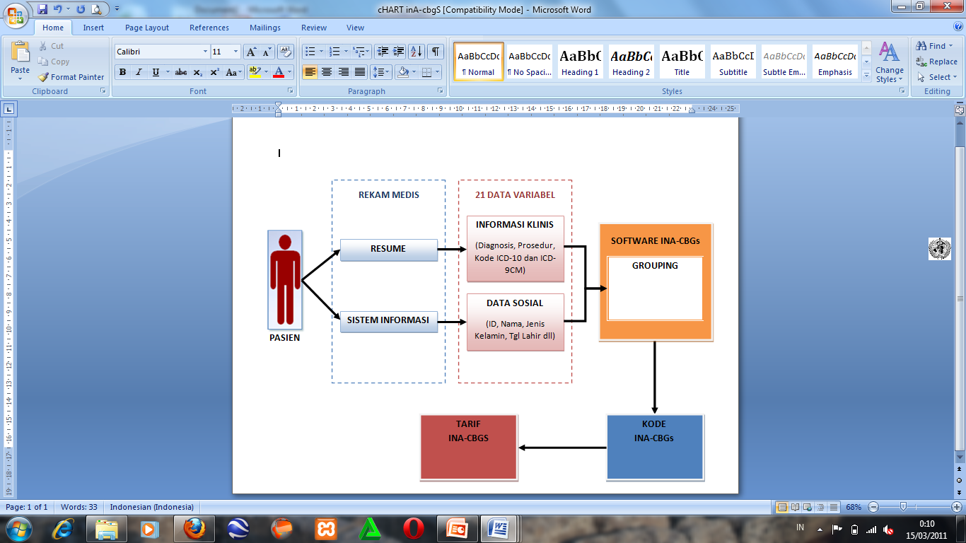
Alur Sistem INA-CBG di PPK Tingkat Lanjut

Slide 19

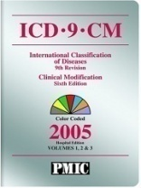
Alur INAcbg di rs
Pelayanan
RI dan RJ
Penyiapan berkas pendukung oleh Administrasi Klaim
Koding Penyakit & Prosedur oleh Koder Unit RM
Data entry SW INA-CBG online EHR oleh Petugas RM
Grouping
INACBG oleh Petugas RM
Berfungsi sbg
VI Internal RS
Berkas Klaim + Hasil Grouping
dikirim ke
Adm Klaim
Pengajuan klaim ke Verifikator Independen
Pengajuan Klaim

Slide 20
LANGKAH-LANGKAH GROUPING INACBGs
DATA PASIEN
1
CMG
2
Case Type
3
Sev. Level
4
INACBGs

Slide 22
VARIABEL DATA DALAM PROGRAM INA CBG’s
Nomor RM
Nama Lengkap
Jenis kelamin
Tanggal lahir
Model pembayaran
Nomor peserta
Nomor SEP

Slide 23
VARIABEL DATA DALAM PROGRAM INA CBG’s
Jenis perawatan (Rawat Jalan, Rawat Inap)
Kelas perawatan (Kls. I, II,III)
Tanggal masuk
Tanggal keluar
Cara pulang
Dokter penanggung jawab
Berat lahir (pada bayi baru lahir)

Slide 24
VARIABEL DATA DALAM PROGRAM INA CBG’s
Tarif RS
Surat rujukan
Diagnosa utama
Diagnosa sekunder
Tindakan

